Slide 1
Детская йога как средство формирования навыков психорегуляции эмоциональных состояний у младших школьников с задержкой психического развития
Галина Васильевна Жукова,
педагог дополнительного образования
МБОУ ДО «Дом детского творчества» г. Ковров Владимирской области
Notes:
Г. Ковров

Slide 2
Дополнительная общеобразовательная общеразвивающая программа
физкультурно-спортивной направленности
«ДЕТСКАЯ ЙОГА»
Нозологическая группа VII вида (дети с ЗПР)
Уровень программы: ознакомительный
Возраст обучающихся: 8 - 9 лет
Срок реализации: 1 год (72 часа, 2 раза в неделю по 40 мин)
В группе - 15 человек; набор в группу – по заключению врача-педиатра.

Slide 3
Цель: формирование физического, нравственного и интеллектуального здоровья детей младшего школьного возраста
Личностные задачи
Предметные задачи
Сформировать представление о здоровом образе жизни;
Развить положительную мотивацию к физической практике;
Выявить и развить природные качества (сила, ловкость, выносливость, гибкость, координация);
Создать возможность развития навыков самоконтроля, самодисциплины, стрессоустойчивости.
Сформировать навыки выполнения йога-асан;
Заложить основы правильного дыхания;
Сформировать представления об этических правилах йоги
Метапредметные задачи
Сформировать навыки межличностной коммуникации с педагогом и сверстниками

Slide 4
Модель формирования навыков психорегуляции эмоциональных состояний у младших школьников с задержкой психического развития
Воспитанник
Банк упражнений и игр на укрепление тела, развитие концентрации, равновесия, внимания
Банк упражнений и игр по активизации мыслительной деятельности
Банк упражнений и игр по нормализации поведения и уравновешивания эмоциональной сферы

Slide 5
Банк упражнений и игр
на укрепление тела, развитие концентрации, равновесия, внимания
(физиологический аспект)
Развивающие упражнения | разминочные, подготовительные, на координацию; гимнастика потягиваний, упражнения на растяжение; динамические
Игровая йога | игры-путешествия: «Солнечный остров», «А я еду…», «Африка», «Путешествие в сказку», «Путешествие по городу» и др. подвижные игры: «Крабики», «Волк и зайцы», «Йога-фигура»
Комплексы упражнений | профилактика плоскостопия, «Правильная осанка»; упражнения в группе
Йога-асаны | позы для сидения; йога-зоопарк (позы животных), асаны предметов и действий;, перевернутые, асаны на равновесие
Йога-комплексы | «Приветствие Солнцу», «Последовательность воина»; мини-комплексы
Notes:
Банк упражнений

Slide 6
Банк упражнений и игр
на нормализацию поведения и уравновешивания эмоциональной сферы
(эмоционально- поведенческий аспект)
Самомассаж | Игра «Интересная анатомия»
Релаксационные упражнения: | «кораблик», «раскачивающееся дерево», «парусник», «сотвори солнце в себе». «солнышко», «гора», «голубое небо»; «шавасана»; истории для релаксации.
Дыхательная гимнастика | «легкое» дыхание, дыхание «жужжащей пчелы», дыхание «животом»; полное дыхание.

Slide 7
Банк упражнений и игр по активизации мыслительной деятельности (ментально-творческий аспект)
Упражнения и игры | «Угадай, кто я», «Превращения», «Сочини историю», «Йога- сказка» и др.; комплекс упражнений по мотивам сказок и рассказов;
Поучительные истории и притчи | «Соловей и куст», «Вера в чудеса», «Спор Ветра с Солнцем», «Притча о Лжи», «Сила смирения», «Вечный спор», «Ключ и замок», «Причта о милосердном прохожем», «Как помочь людям» и др.
Пальчиковая йога | Игры «Замок», «Здравствуй»; мудры «Знание», «Ветер», «Земля», «Огонь», «Небо», «Жизнь», «Вода»

Slide 8
Критерии для промежуточного контроля детей с ЗПР
Для определения уровня физической подготовленности, сформированности двигательных умений и навыков
Для определения психических функций внимательности и концентрации
Упражнения-тесты на координацию движений, баланс, гибкость, силу, выносливость;
выполнение контрольных йога-асан
Игры: «Скульптор»;
«Елочки-пенечки», «Регулировщик», «Три, Тринадцать, Тридцать»…
Для определения качеств личности уверенности, решительности, нестандартности мысли
Игровые творческие задания: «Путешествие в страну...»,
«Угадай-ка!»

Slide 9
Психодиагностические методики
«Личностный опросник Г. Айзенка» - определяет ведущий тип темперамента;
«Восьми-цветовой тест М. Люшера» - определение эмоционального состояния детей выявить, наличие тревожности и агрессивности;
«Рисунок несуществующего животного» (М.3. Друкаревич) - негативных эмоциональных проявления, скрытых страхов;
«Самочувствие, активность, настроение (САН) - выявление степени физиологической и психологической комфортности состояния;
«Эмоциональная идентификация» (Е.И. Изотова) - выявление индивидуальных особенностей эмоционального развития.

Slide 10
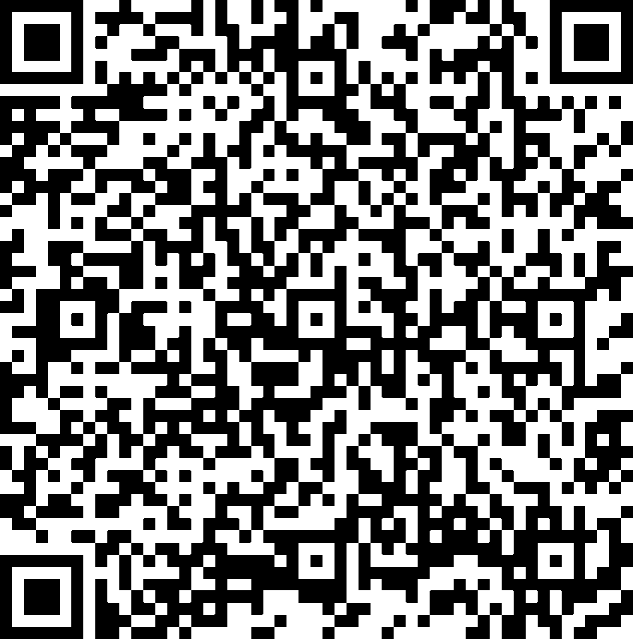
Спасибо за внимание!
Notes:
Спасибо за внимание!

